Slide 1
Chương 6
Chuẩn hoá sơ đồ quan hệ
Khoa HTTT - ĐHCT
‹#›
Notes:
‹#›

Slide 2
Nội dung
Khóa của sơ đồ quan hệ
Các dạng chuẩn của sơ đồ quan hệ
Lợi ích của việc chuẩn hóa
‹#›
Notes:
‹#›

Slide 3
Nội dung
Khóa của sơ đồ quan hệ
Các dạng chuẩn của sơ đồ quan hệ
Lợi ích của việc chuẩn hóa
‹#›
Notes:
‹#›

Slide 4
Khóa của lược đồ quan hệ
Cho lược đồ quan hệ R(U), U={A1,A2,...,An} và tập PTH F
Định nghĩa khóa : K ⊆ U được gọi là khóa của lược đồ quan hệ R(U) trên F nếu và chỉ nếu:
(1) Mọi thuộc tính đều PTH vào K tức là K → U
(2) Không tồn tại tập con thực sự X ⊂ K mà X → U
Siêu khóa:
Nếu K chỉ thỏa mãn điều kiện (1) mà không thỏa mãn điều kiện (2) thì K được gọi là siêu khóa, ký hiệu S
Nhận xét:
R có thể có nhiều khóa
A ⊂ K được gọi là thuộc tính khóa
S và K xác định tất cả các thuộc tính của R
‹#›
Notes:
‹#›

Slide 5
Xác định khóa của sơ đồ quan hệ
Cho lược đồ quan hệ R(U), U = {A1, A2,..., An} và tập PTH F
Giải thuật tìm một khóa K
Bước 1: K=U, i = 1
Bước 2: Nếu U ⊆ (K - A_{i})_{F}⁺ thì K = K – A_{i} i = i+1
Nếu i>n thì dừng, ngược lại lặp lại bước 2
Bước 3 : Kết quả là K
U={A, B, C, D, E, F, G}
F={B → A, D → C, D → BE, DF → G}
‹#›
Notes:
‹#›

Slide 6
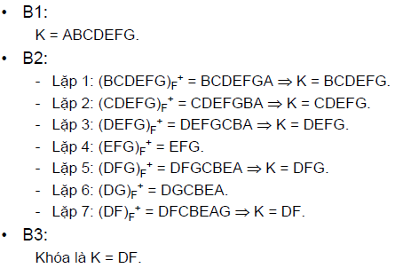
Xác định khóa của sơ đồ quan hệ - Ví dụ
Cho R(U)
U={A, B, C, D, E, F, G}
F={B → A,
D → C,
D → BE,
DF → G}
Tìm khóa K của R ?
‹#›
Notes:
‹#›

Slide 7
Xác định khóa của sơ đồ quan hệ - Ví dụ
Khóa K của R :
‹#›
Notes:
‹#›

Slide 8
Nội dung
Khóa của sơ đồ quan hệ
Các dạng chuẩn của sơ đồ quan hệ
Lợi ích của việc chuẩn hóa
Notes:
‹#›

Slide 9
Lịch sử / tổng quan
Chuẩn hóa Cơ sở dữ liệu được đề xuất lần đầu tiên (1970) bởi Edgar F. Codd.
Codd định nghĩa ba dạng chuẩn đầu tiên.
Codd và Raymond F. Boyce định nghĩa dạng chuẩn BCNF vào năm 1974
Để chuẩn hóa, chúng ta phải biết những yêu cầu cho mỗi một dạng chuẩn.
Một trong những yêu cầu quan trọng cần nhớ là : để có 3 NF chúng ta phải có 2 NF và để có 2 NF chúng ta phải có 1 NF.
Notes:
‹#›

Slide 10
Chuẩn hóa CSDL
Mục tiêu chính của chuẩn hóa cơ sở dữ liệu là để cơ cấu lại mô hình dữ liệu luận lý của một cơ sở dữ liệu để :
Loại bỏ sự dư thừa, nghĩa là không có các thông tin lặp lại
Tổ chức dữ liệu một cách hiệu quả
Giảm khả năng dị thường dữ liệu (data anomaly).
Tránh mất thông tin khi xóa.
Notes:
‹#›

Slide 11
Chuẩn hoá CSDL
=> Có thể ngăn chặn dị thường dữ liệu bằng cách thực hiện các cấp độ khác nhau của chuẩn hóa thường được gọi là các dạng chuẩn (Normal Form – NF)
4 dạng chuẩn cơ bản
Dạng chuẩn 1 (1 NF)
Dạng chuẩn 2 (2 NF)
Dạng chuẩn 3 (3 NF)
Dạng chuẩn BCNF (Boyce Codd NF)
Notes:
‹#›

Slide 12
Dạng chuẩn 1
Một quan hệ R được gọi là thỏa dạng chuẩn thứ nhất nếu và chỉ nếu :
Quan hệ bao gồm một khóa chính
Mọi thuộc tính của quan hệ R đều chứa các giá trị nguyên tử (thuộc tính đa trị không được phép).
Không có nhóm lặp lại: hai thuộc tính không lưu trữ thông tin tương tự trong cùng một quan hệ.
Notes:
‹#›

Slide 13
Dạng chuẩn 1 – ví dụ
=> Quan hệ không thỏa dạng chuẩn 1
=> Quan hệ thỏa dạng chuẩn 1
Notes:
‹#›

Slide 14
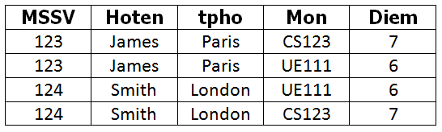
Dạng chuẩn 1 – ví dụ
=> Quan hệ không thỏa dạng chuẩn 1
=> Quan hệ thỏa dạng chuẩn 1
Nhưng có trùng lặp dữ liệu
=> vấn đề dị thường khi thêm
=> khó khăn cập nhật
=> mất thông tin khi xóa
Notes:
‹#›

Slide 15
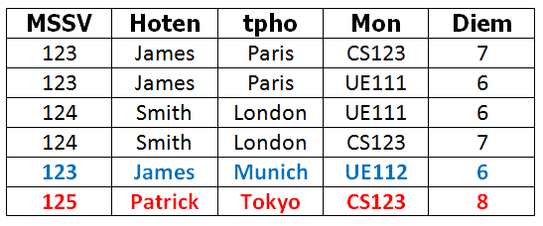
Dạng chuẩn 1 – ví dụ
=> Quan sát khi thêm dòng 5, xóa dòng 6 và cập nhật thành phố cho James ???
Thêm dòng 5 : mâu thuẩn dữ liệu (cùng sinh viên nhưng tpho khác nhau)
Cập nhật : phải cập nhật thuộc tính tpho cho tất cả các dòng cho James
Xóa dòng 6: Mất thông tin về sinh viên Patrick
=> Dạng chuẩn 2
Notes:
‹#›

Slide 16
Ví dụ
5.‹#›
MACB
NGOẠINGỮ
001
AV(C), PV(B), NV(B)
Vi phạm 1NF
002
AV(C)
003
AV(B), PV(C)
MACB
NGOẠINGỮ
TR ĐỘ
001
AV
C
Chuẩn hóa 1NF
001
PV
B
001
NV
B
002
AV
C
003
AV
B
003
PV
C

Slide 17
Phụ thuộc hàm từng phần
5.‹#›
PTH X → A được gọi là phụ thuộc từng phần nếu X là tập con thật sự của một khóa trong lược đồ quan hệ
Cho LĐQH R(U), K là khóa, X ⊆ K, A ∈ U.
Khi đó X → A là phụ thuộc từng phần.
SV_ĐT(MASV, MAĐT, TENĐT, KQ)
Khóa: MASV,MAĐT
Ta thấy MAĐT → TENĐT là PTH từng phần

Slide 18
Dạng chuẩn 2
Một quan hệ được gọi là thỏa dạng chuẩn thứ 2 nếu và chỉ nếu:
Quan hệ thỏa dạng chuẩn 1 và
Mọi thuộc tính không khóa đều PTH vào khóa (Không tồn tại PTH từng phần trong quan hệ)
Notes:
‹#›

Slide 19
Dạng chuẩn 2NF
5.‹#›
Ví dụ:
SV_ĐT(MASV, MAĐT, TENĐT, KQ)
Khóa: MASV,MAĐT
Ta thấy MAĐT → TENĐT là PTH từng phần
=> Vi phạm 2NF

Slide 20
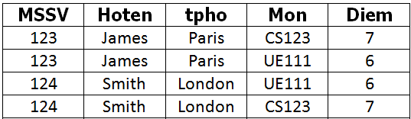
Dạng chuẩn 2 – Ví dụ
Xét quan hệ:
Các PTH:
MSSV → hoten, tpho
MSSV, Mon → diem
Khóa của quan hệ là {MSSV, Mon}
=> Quan hệ thỏa dạng chuẩn 1, dữ liệu trùng lặp
Xét PTH MSSV → hoten, tpho
hoten, tpho là thuộc tính không khóa nhưng không PTH vào khóa
=> vi phạm dạng chuẩn 2
Notes:
‹#›

Slide 21
Dạng chuẩn 2
Để biết một lược đồ quan hệ ở dạng 1NF có thỏa dạng chuẩn 2 không:
Tìm khóa
Nếu khóa có từ 2 thuộc tính:
Tìm PTH mà vế trái là con của khóa ( VP là thuộc tính không khóa).
Nếu tồn tại PTH như thế => không thỏa dạng chuẩn 2
Nếu không tồn tại PTH như thế => thỏa dạng chuẩn 2
Notes:
‹#›

Slide 22
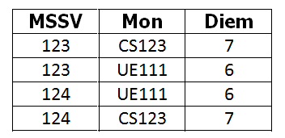
Dạng chuẩn 2 – Ví dụ
=> Đưa về dạng chuẩn 2
F={MSSV → hoten, tpho
MSSV, Mon → diem}
Khóa {MSSV, Mon}
Phân rã thành 2 quan hệ
1.
2.
F = {MSSV → hoten, tpho}
Khóa: {MSSV}
F = { MSSV, Mon → diem}
Khóa : {MSSV, Mon}
Notes:
‹#›

Slide 23
Phụ thuộc hàm truyền
5.‹#›
PTH X → A được gọi là phụ thuộc truyền nếu X không là tập con thật sự của bất kỳ khóa nào (X ∈U).
Ví dụ:
SACH(MASACH, TENSACH, NXB, SOTRANG, MALOAI, LOAISACH)
do MASACH → MALOAI
MALOAI → LOAISACH
⇒ MASACH → LOAISACH là PTH truyền

Slide 24
Dạng chuẩn 3
Một quan hệ được gọi là thỏa dạng chuẩn thứ 3 nếu và chỉ nếu:
Quan hệ thỏa dạng chuẩn 2 và
Mọi thuộc tính không khóa không phụ thuộc bắc cầu vào khóa chính (Hay không có PTH truyền).
Notes:
‹#›

Slide 25
Dạng chuẩn 3NF
5.‹#›
Ví dụ:
SV (MASV, HOTEN, NSINH, QQ, KHUVUC)
MASV → QQ
QQ → KHUVUC
Ta thấy MASV → KHUVUC là PTH truyền
=> Vi phạm 3NF

Slide 26
Dạng chuẩn 3 – Ví dụ
Xét quan hệ: SINHVIEN (MSSV, hoten, MLOP, tenlop, namvao)
Các PTH:
MSSV → hoten, MLOP
MLOP → tenlop, namvao
Khóa {MSSV}
Xét : MSSV → MLOP
MLOP → tenlop, namvao
=> MSSV → tenlop, namvao là PTH bắc cầu
tenlop, namvao là các thuộc tính không khóa phụ thuộc bắc cầu vào khóa
=> không thỏa chuẩn 3
Notes:
‹#›

Slide 27
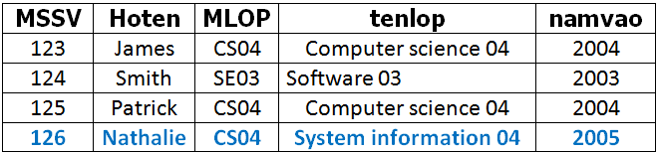
Dạng chuẩn 3 – Ví dụ
PTH bắc cầu là nguyên nhân dẫn đến trùng lặp dữ liệu => dị thường dữ liệu
Ví dụ: thêm dòng cuối vào quan hệ SINHVIEN
Trùng lặp dữ liệu
Dị thường dữ liệu
=> Dạng chuẩn 3 là dạng chuẩn tối thiểu mà một thiết kế CSDL phải thỏa mãn
Notes:
‹#›

Slide 28
Dạng chuẩn 3
Để biết một lược đồ quan hệ ở dạng 2NF có thỏa dạng chuẩn 3 không:
Tìm khóa
Tìm PTH bắc cầu vào khóa.
Nếu tồn tại PTH như thế => không thỏa dạng chuẩn 3
Nếu không tồn tại PTH như thế => thỏa dạng chuẩn 3
Notes:
‹#›

Slide 29
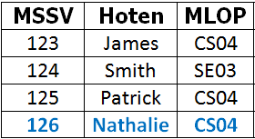
Dạng chuẩn 3 – Ví dụ
=> Đưa SINHVIEN về dạng chuẩn 3
F={MSSV → hoten, MLOP
MLOP → tenlop, namvao}
Khóa {MSSV}
2.
1.
MLOP → tenlop, namvao
Khóa {MLOP}
MSSV → hoten, MLOP
Khóa {MSSV}
Notes:
‹#›

Slide 30
Dạng chuẩn BCNF (Boyce Codd)
Một một quan hệ ở dạng chuẩn BCNF nếu:
Quan hệ thỏa dạng chuẩn 3 và
Các PTH có vế trái đều là siêu khóa.
Định nghĩa 3NF không xử lý trường hợp một quan hệ:
Có nhiều khóa ứng viên, trong đó
Những khóa ứng viên này là nhiều thuộc tính, và
Các khóa ứng viên chồng chéo lên nhau (nghĩa là, có ít nhất một thuộc tính chung)
Notes:
‹#›

Slide 31
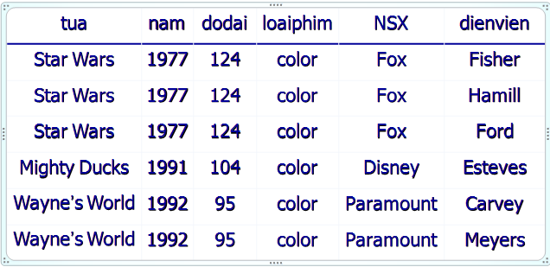
Dạng chuẩn BCNF (Boyce Codd)
Xét quan hệ:
PHIM (tua, nam, dodai, loaiphim, nsx, dienvien)
Notes:
‹#›

Slide 32
Dạng chuẩn BCNF (Boyce Codd)
Xét quan hệ:
PHIM (tua, nam, dodai, loaiphim, nsx, dienvien)
PTH :
tua, nam → dodai, loaiphim, nsx
{tua, nam, dienvien} là một khóa ứng viên
=> PTH này vi phạm dạng chuẩn BCNF vì {tua, nam} không xác định được dienvien
(nói cách khác, vế trái PTH không phải là siêu khóa)
Notes:
‹#›

Slide 33
Dạng chuẩn BCNF (Boyce Codd)
=> Đưa về BCNF : Phân rã PHIM thành 2 quan hệ:
PHIM (tua, nam, dodai, loaiphim, nsx, dienvien)
PTH : tua, nam → dodai, loaiphim, nsx
1. Quan hệ bao gồm các thuộc tính của PTH
{tua, nam, dodai, loaiphim, NSX}
2. Quan hệ gồm tất cả các thuộc tính của PHIM trừ đi các thuộc tính đã xuất hiện ở vế phải của PTH {tua, nam, dienvien}
Notes:
‹#›

Slide 34
Dạng chuẩn BCNF (Boyce Codd)
Một ví dụ khác:
NGUOI(id, hoten, diachi, sothich)
PTH : id → hoten, diachi
Khóa {id, sothich}
=> Quan hệ NGUOI không thỏa BCNF vì id không xác định được sothich (nói cách khác, vế trái PTH không phải là siêu khóa)
Notes:
‹#›

Slide 35
Tóm tắt
Để xác định dạng chuẩn của một lược đồ quan hệ:
B0: Tìm khóa
B1: Kiểm tra tính nguyên tố của các thuộc tính => kiểm tra 1NF
B2: Tìm PTH từng phần => kiểm tra 2NF
B3: Tìm PTH bắc cầu vào Khóa => kiểm tra 3NF
B4: Kiểm tra các PTH có vế trái là siêu khóa => Kiểm tra BCNF
Notes:
‹#›

